Slide 1
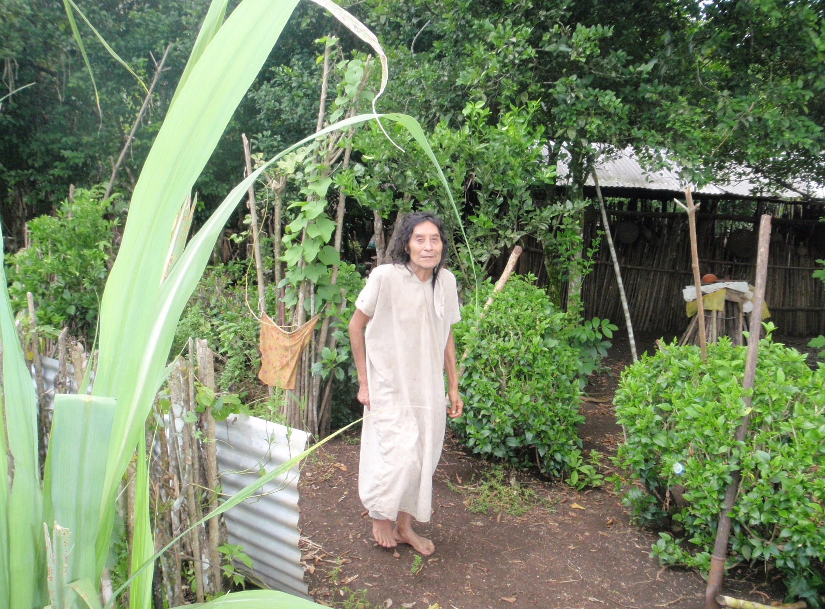
Humanitarismo y micosis en la selva Chiapaneca
Humanitarismo en la selva Lacandona

Slide 2
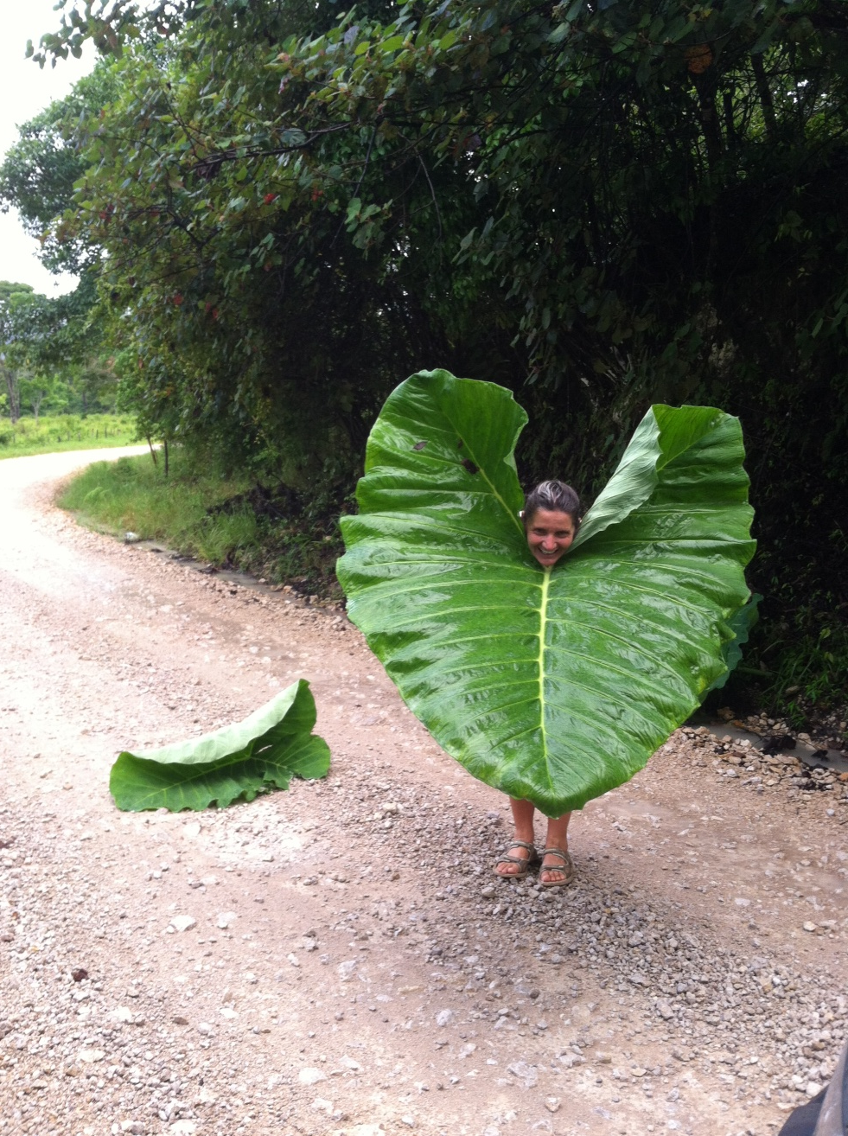

¿Cómo nace un proyecto humanitario?

Slide 3
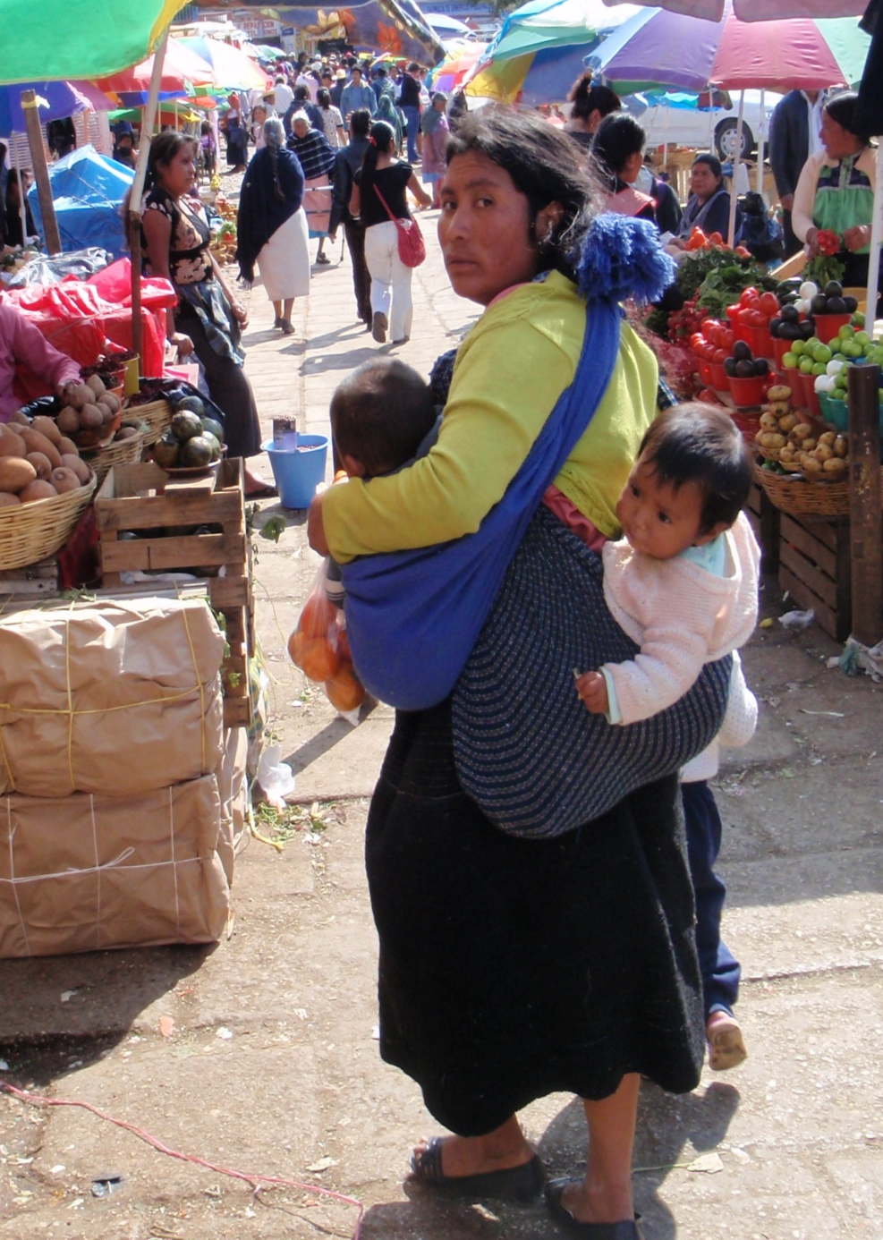
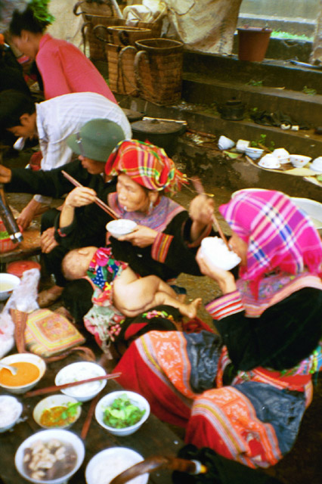
La pobreza tiene muchas colores

Slide 4
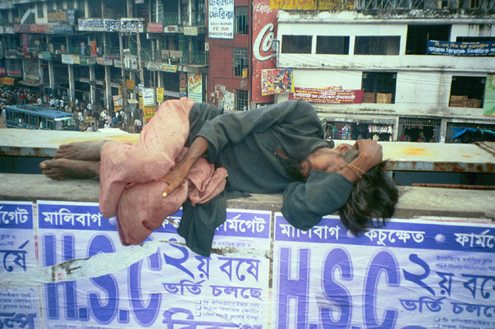
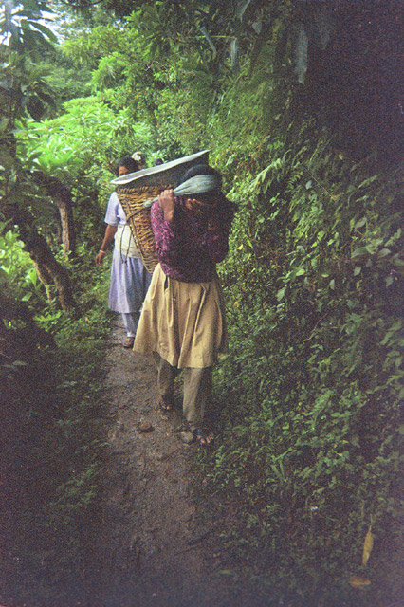
toma diversos aspectos

Slide 5
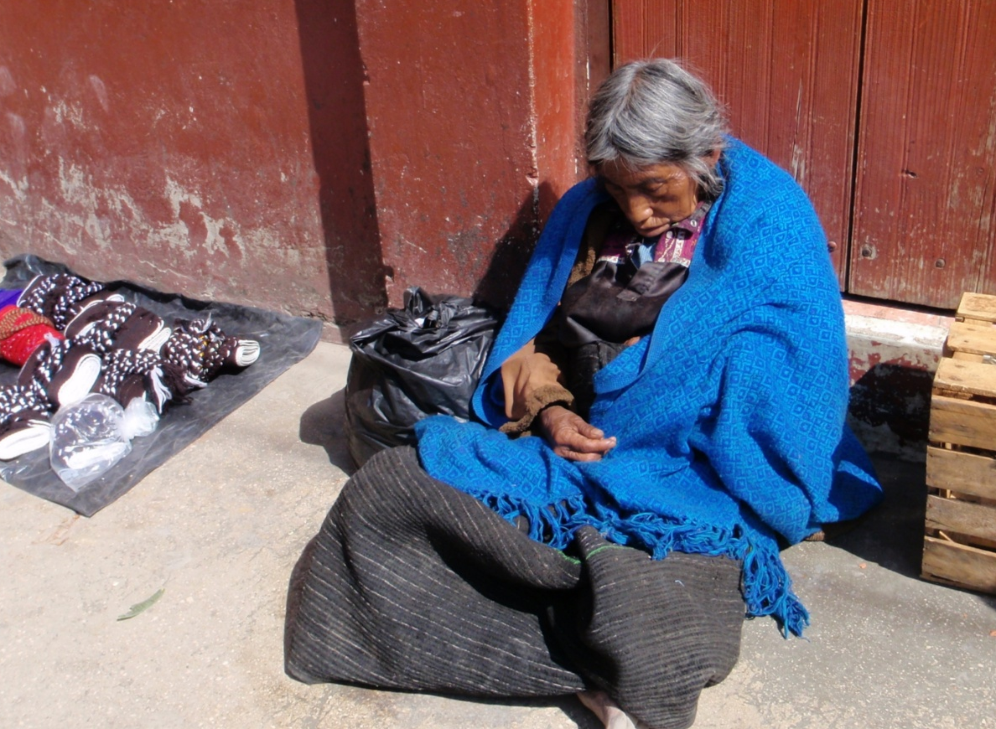
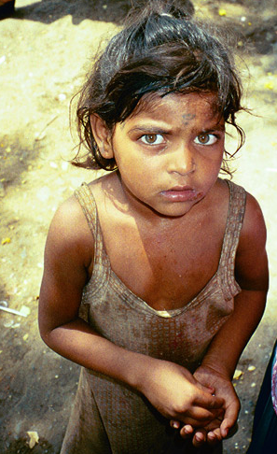
tiene diversas edades

Slide 6
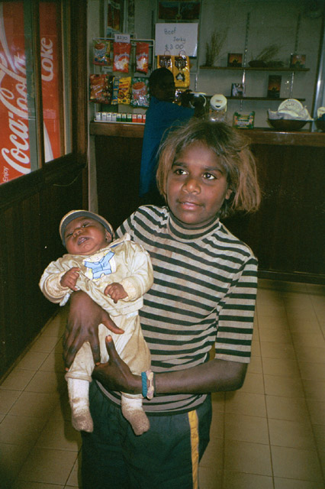
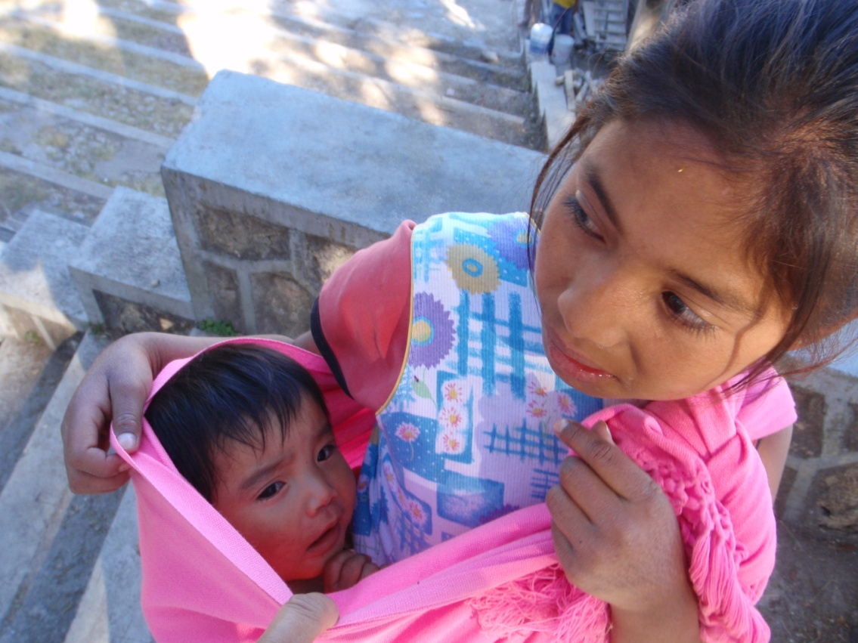
pero tiene siempre el mismo sabor

Slide 7
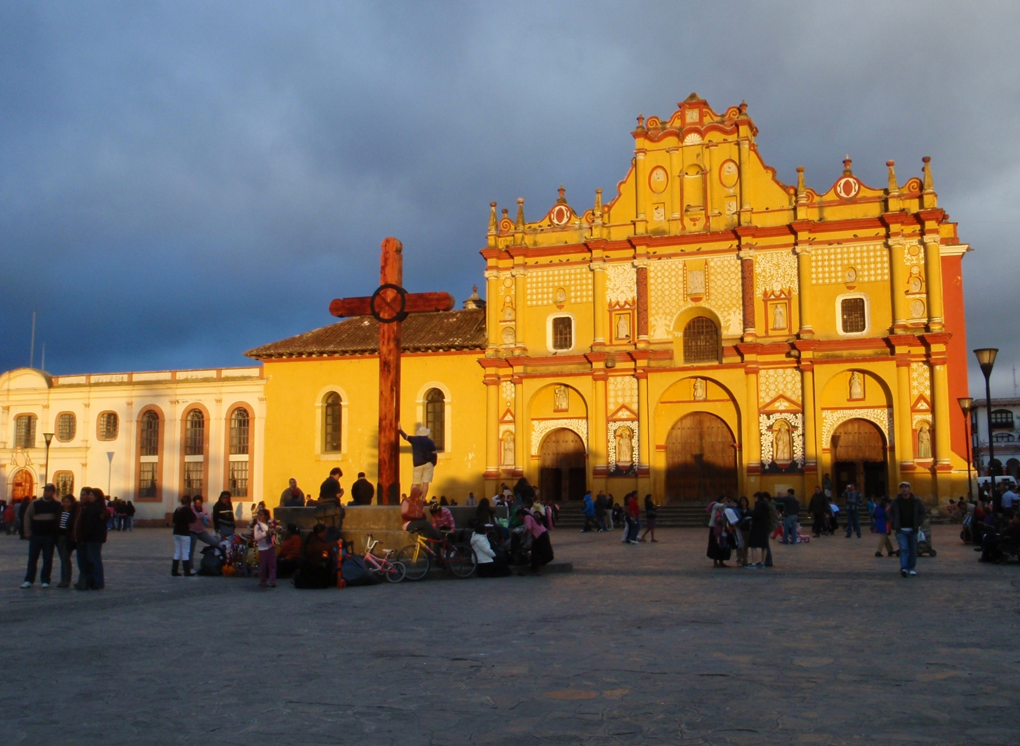
¿Porqué Chiapas?

Slide 8
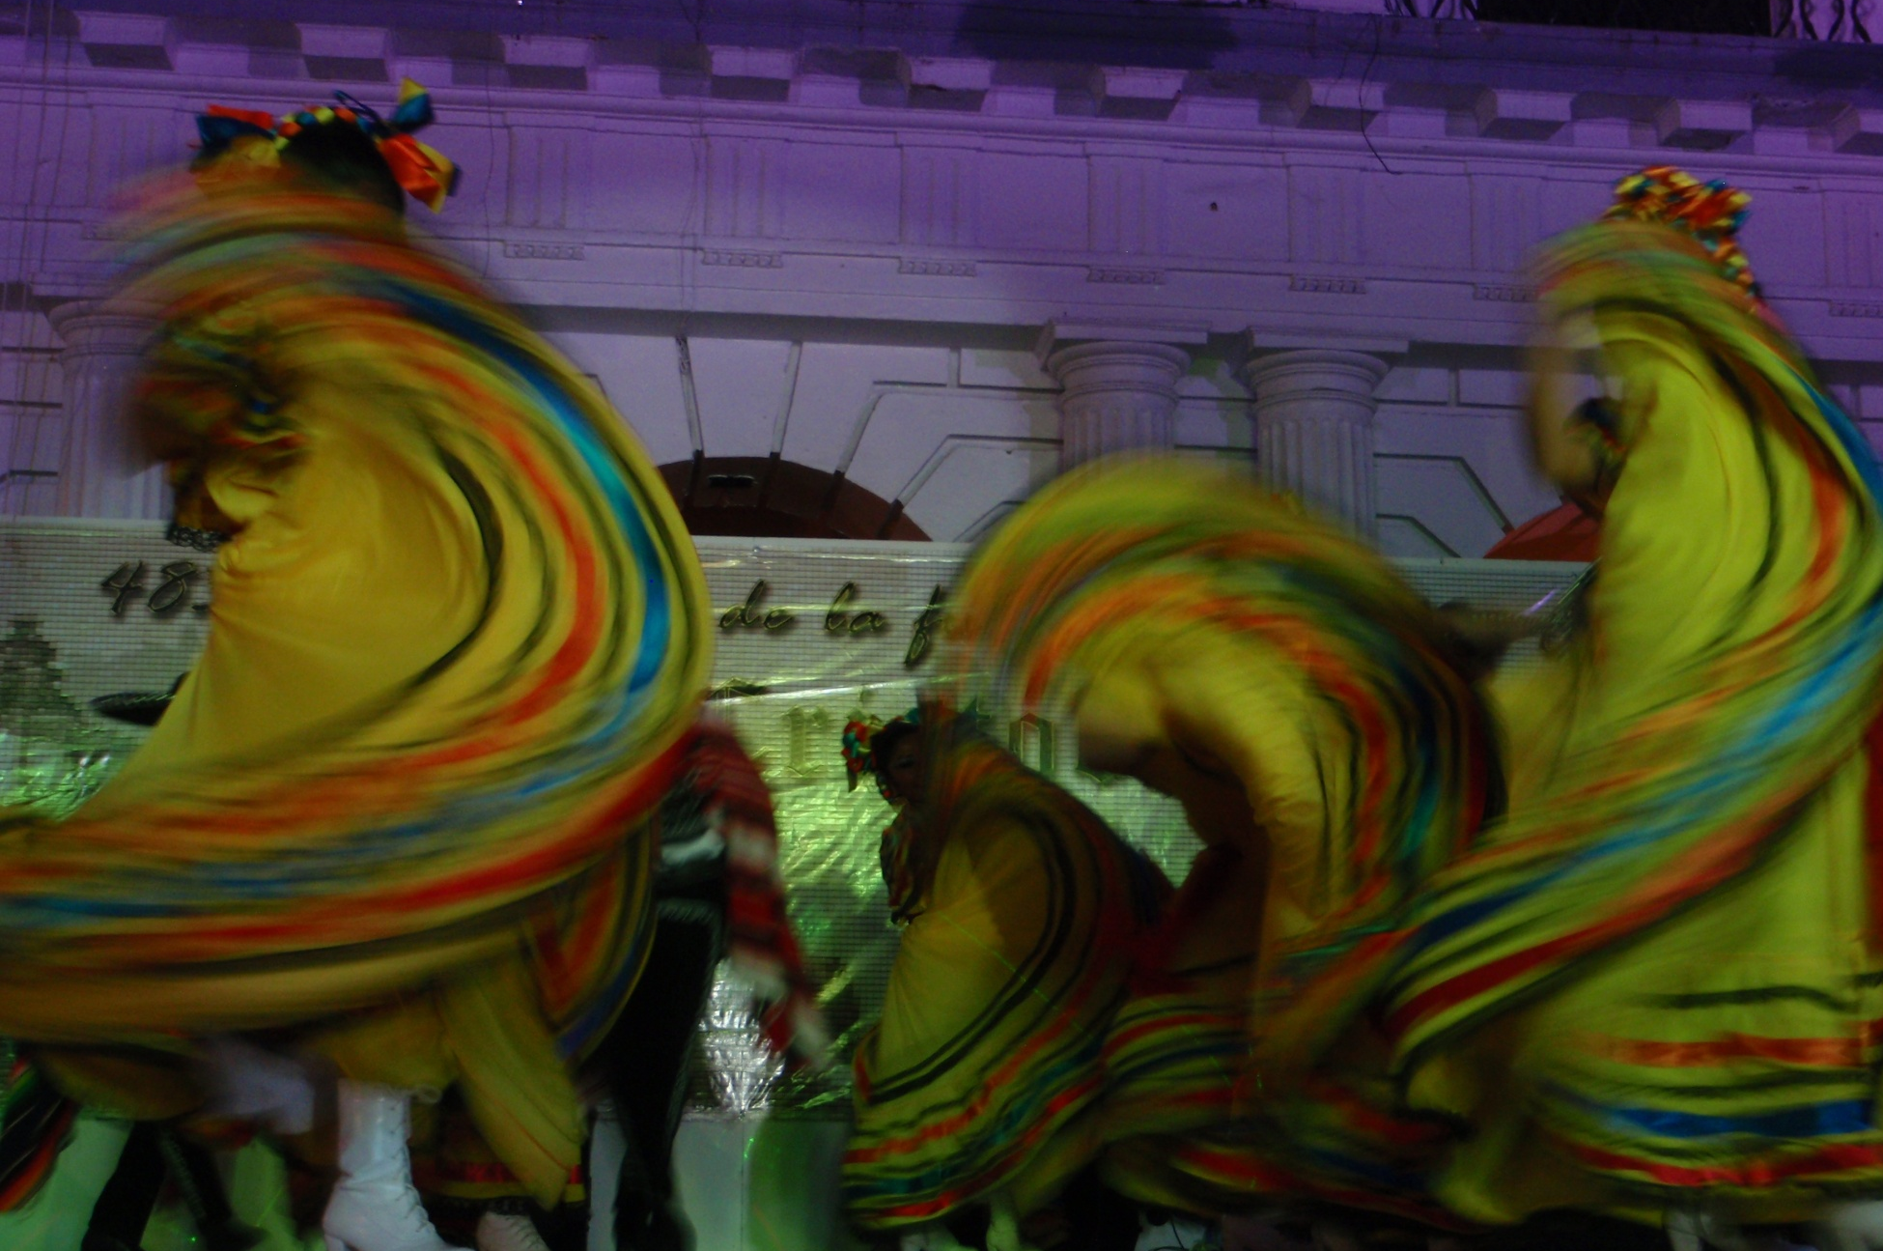
La riqueza cultural

Slide 9
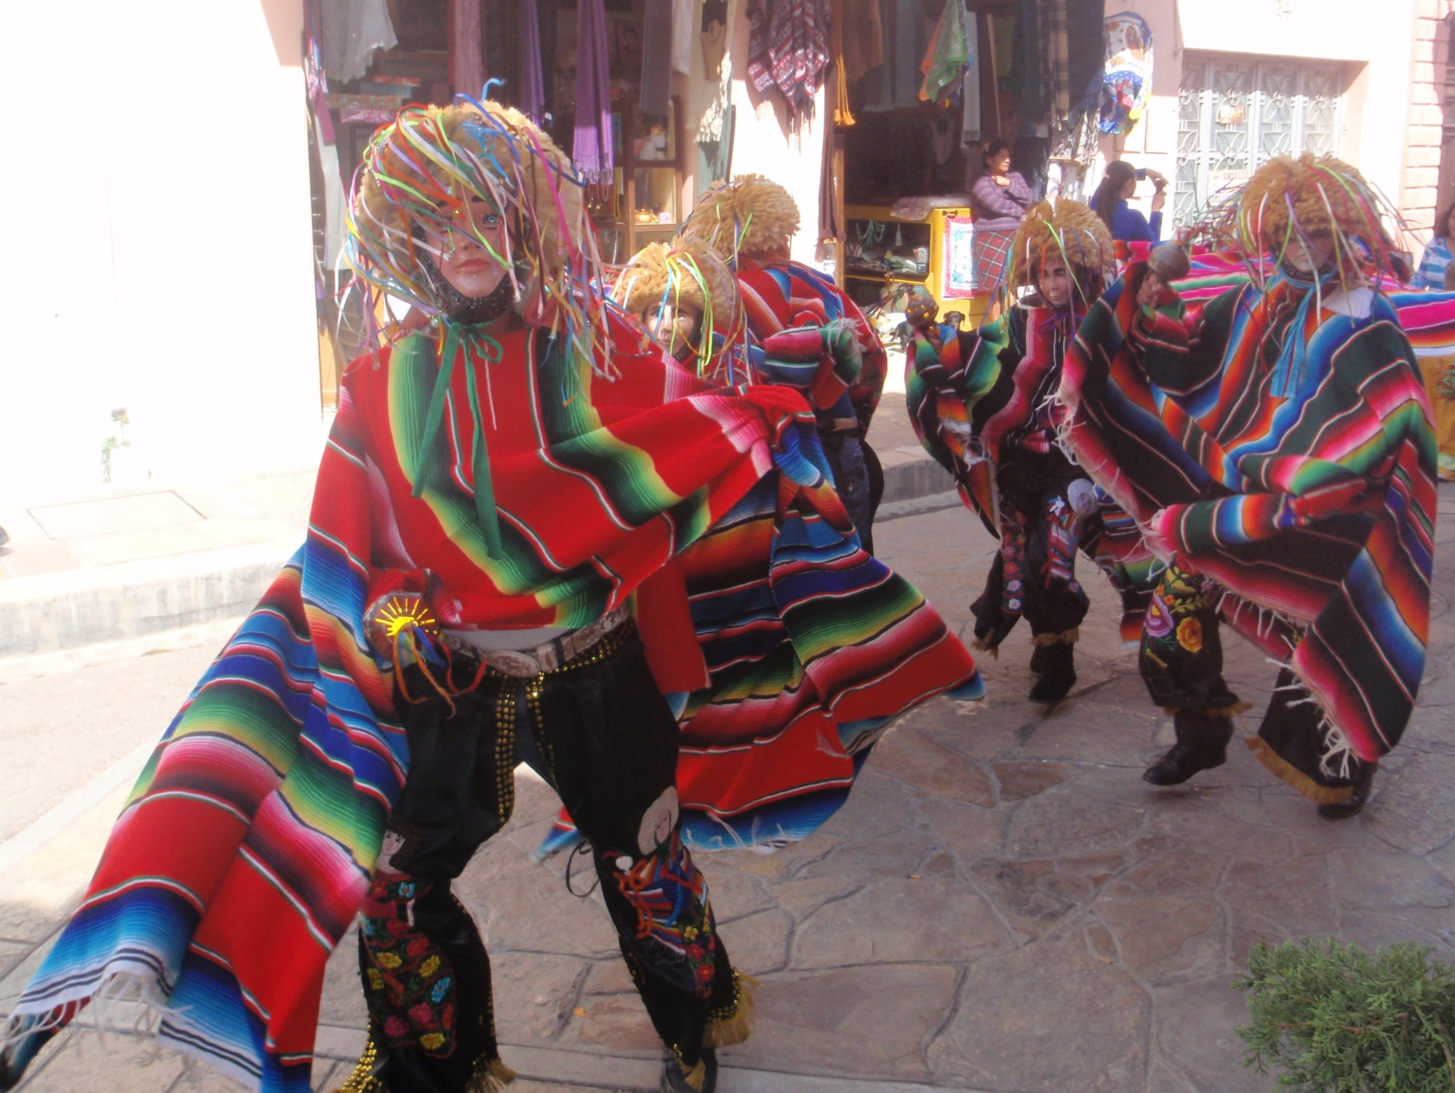

Slide 10
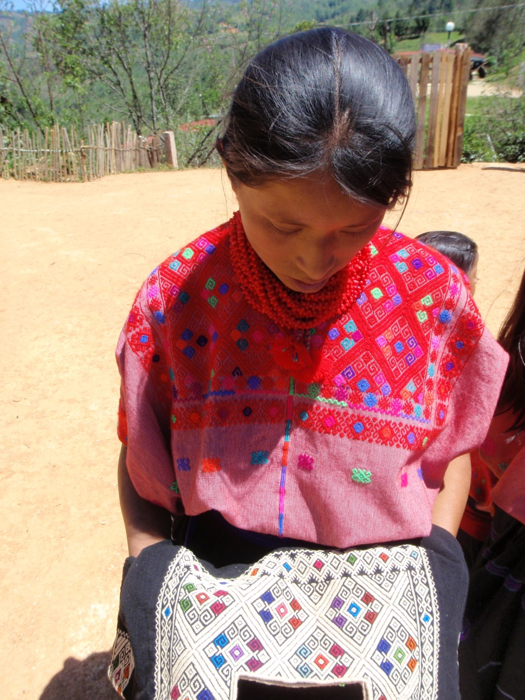
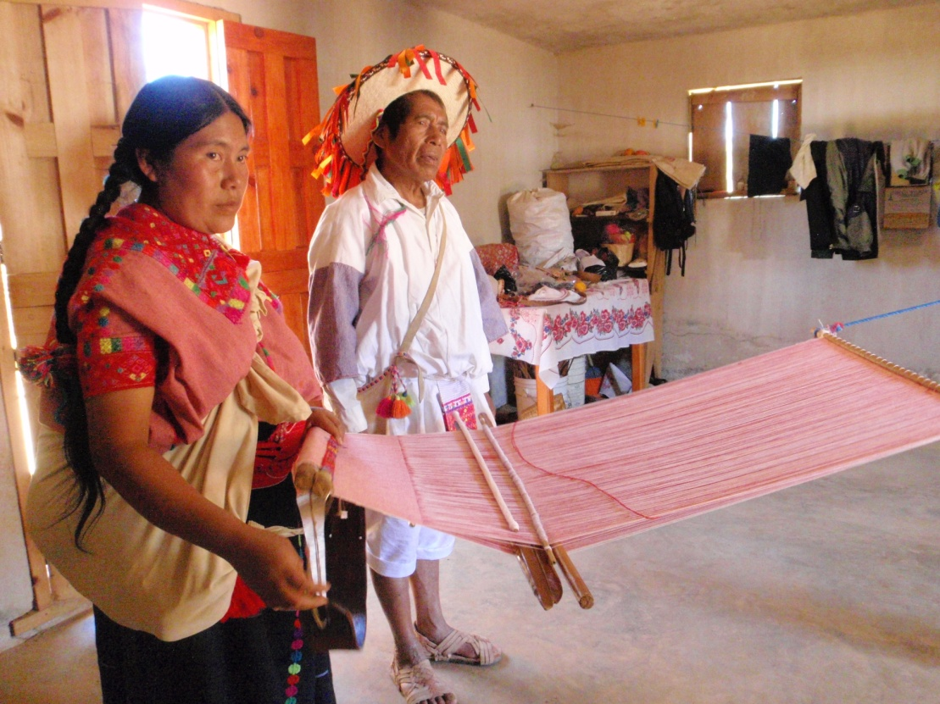
La artesanía

Slide 11
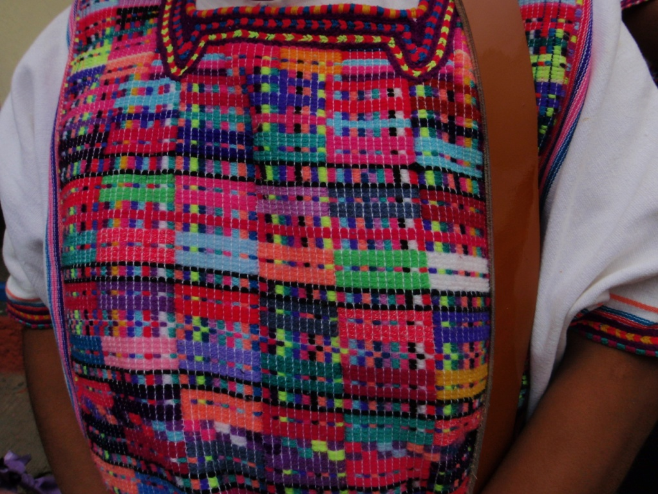
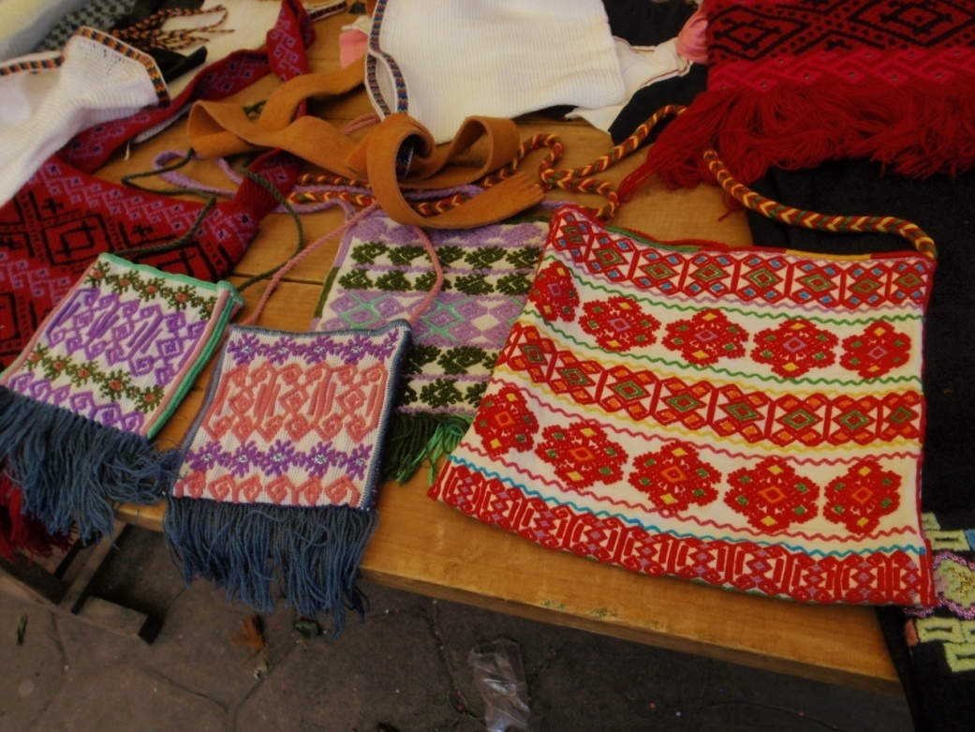
Los colores

Slide 12
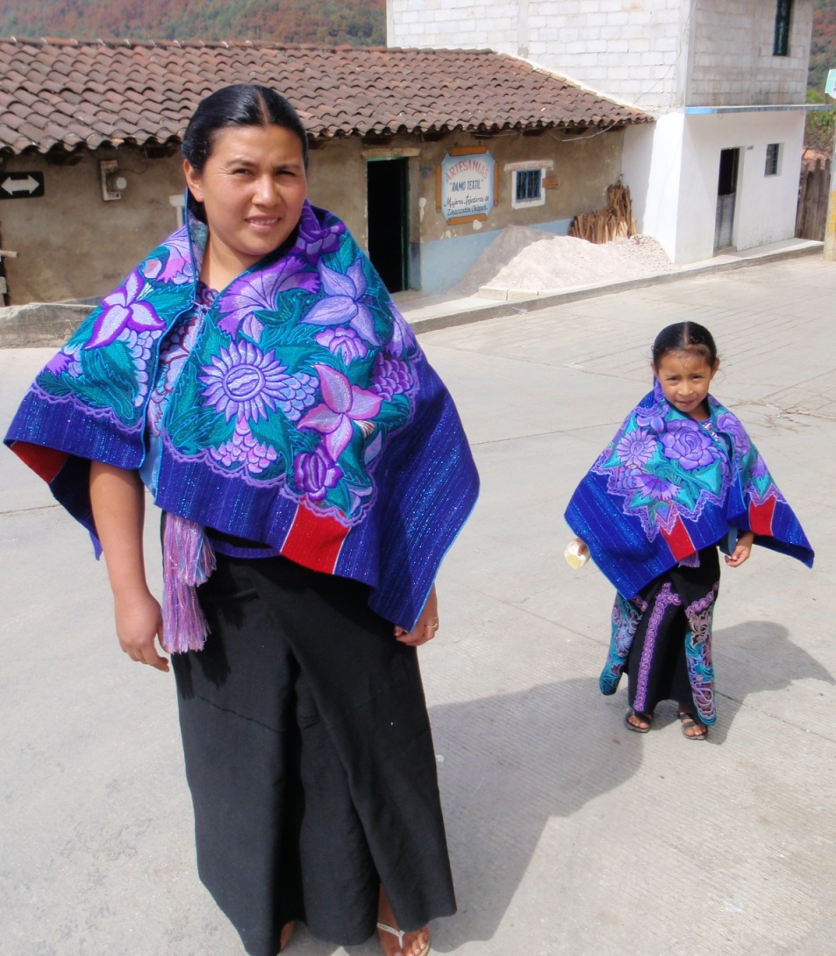
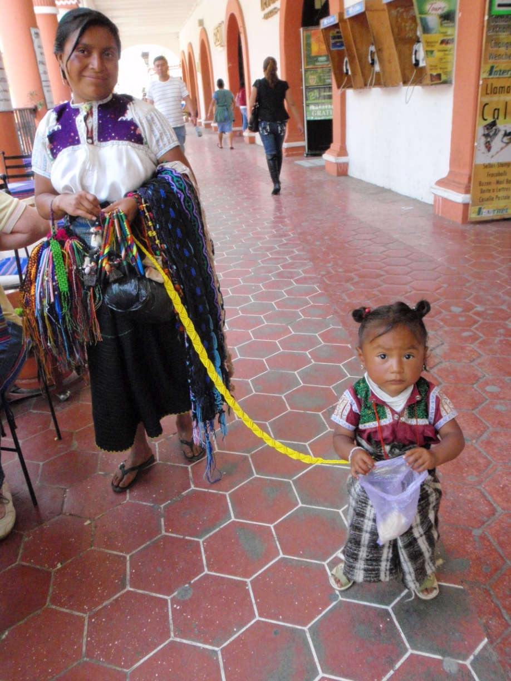
las costumbres

Slide 13
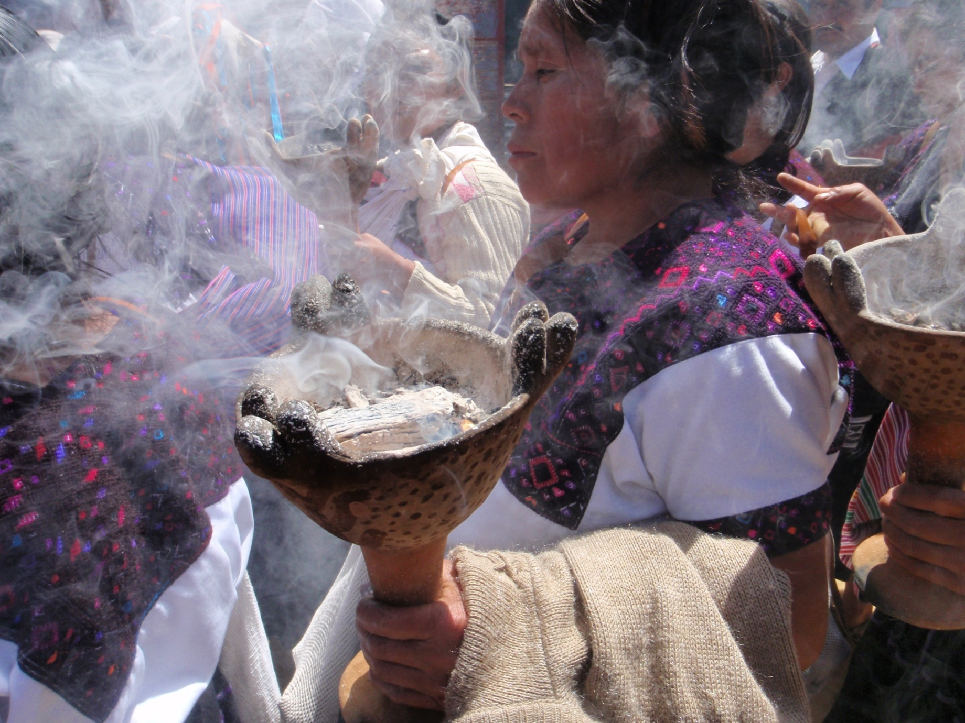
las tradiciones

Slide 14
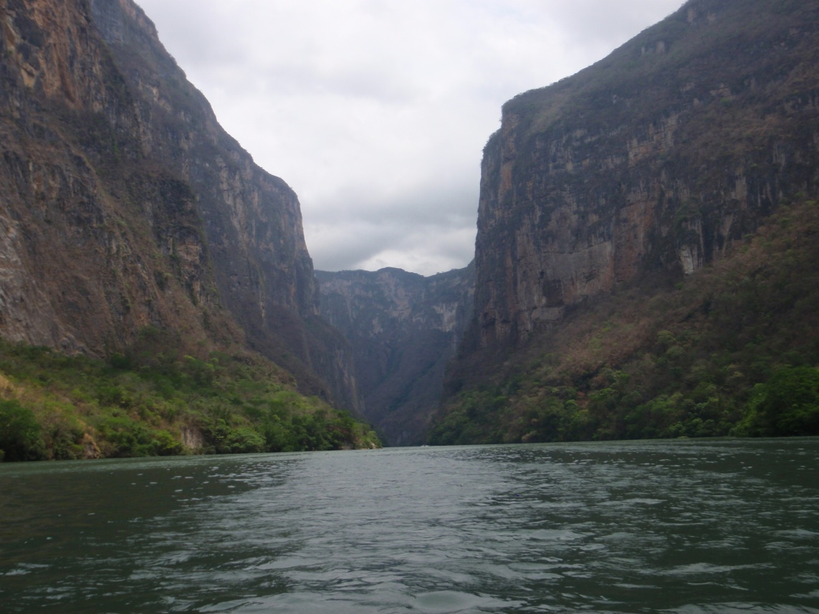
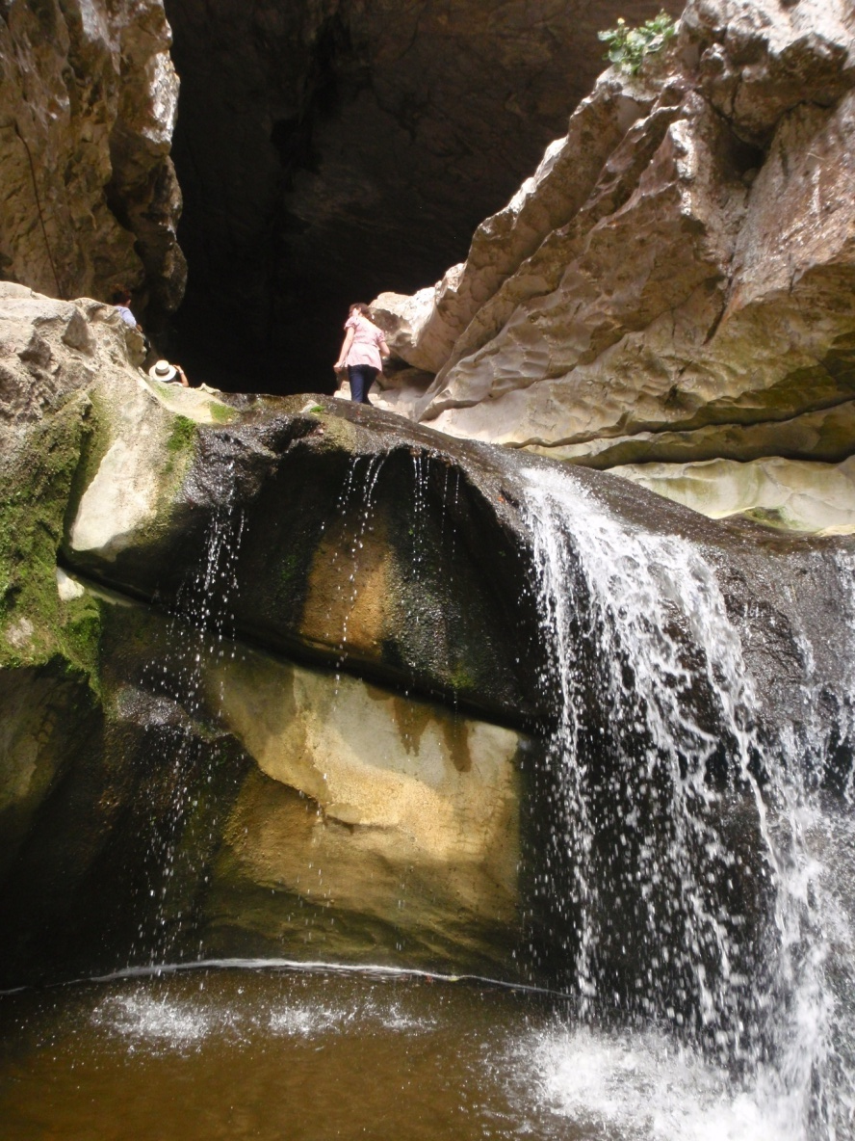
la naturaleza

Slide 15
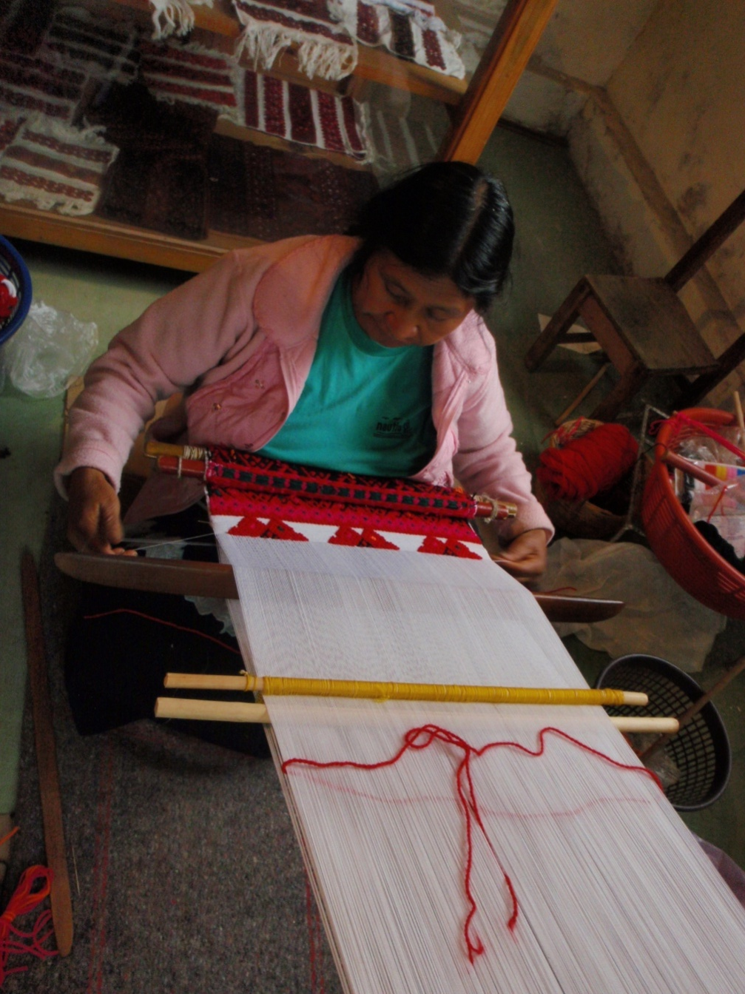
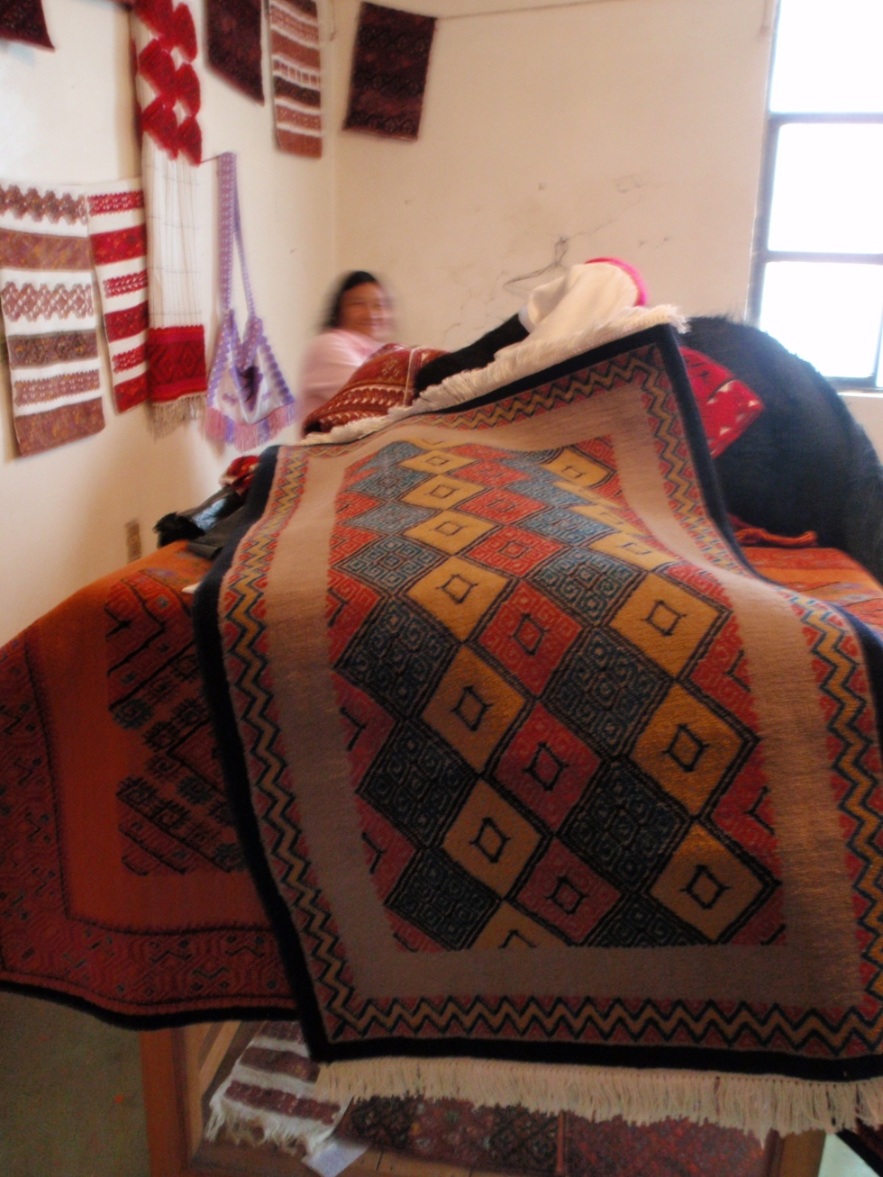
me fascinaban

Slide 16
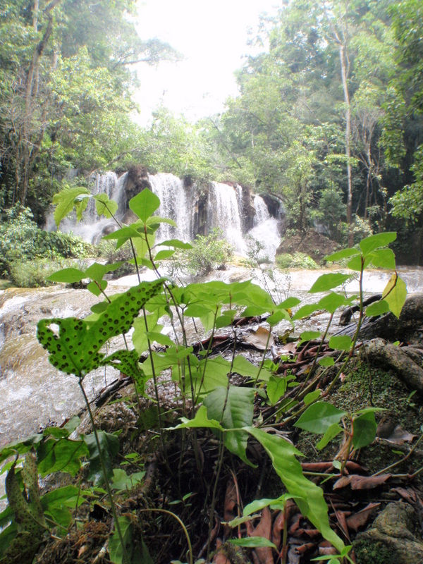
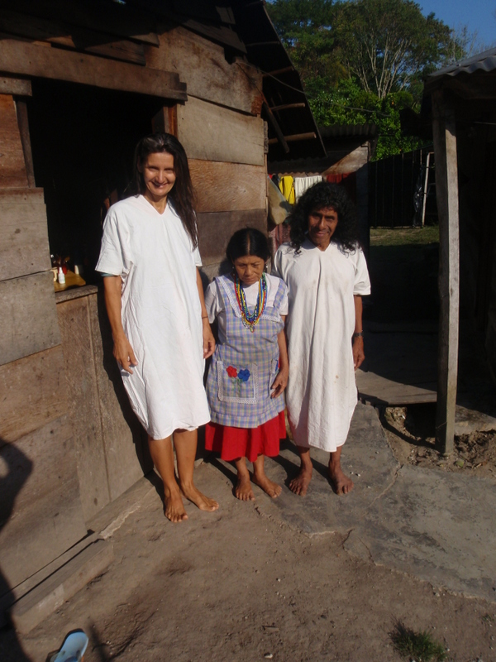
Y porque la Selva Lacandona?

Slide 17
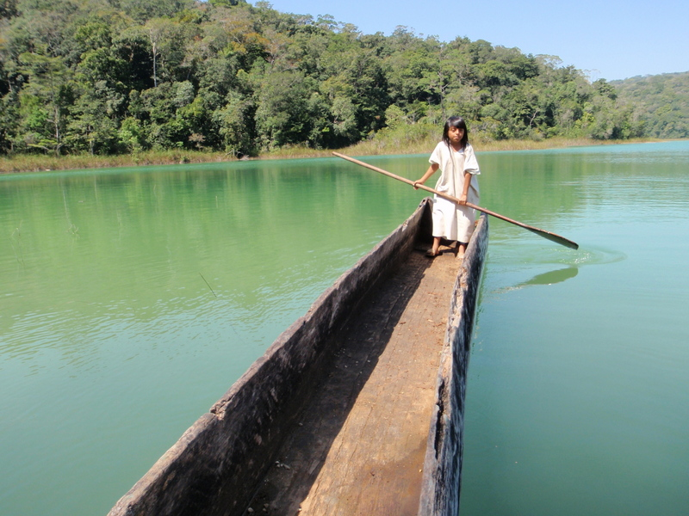
los lacandones

Slide 18
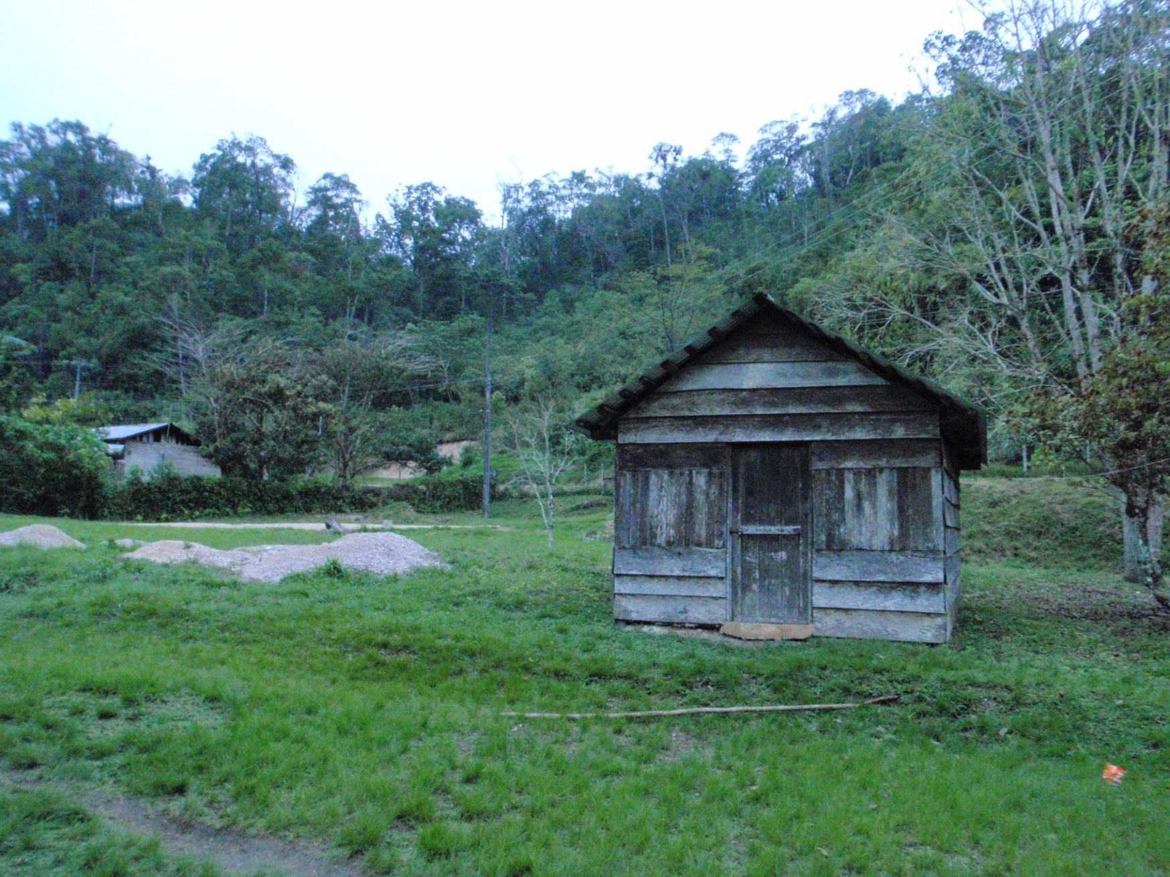
la simplicidad de la vida

Slide 19
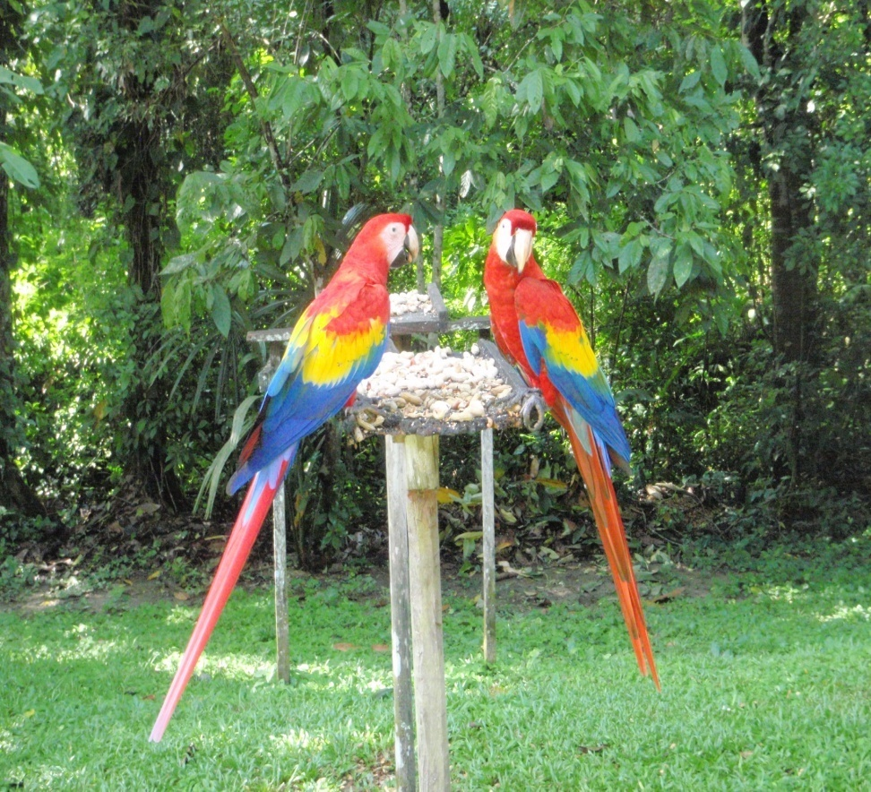
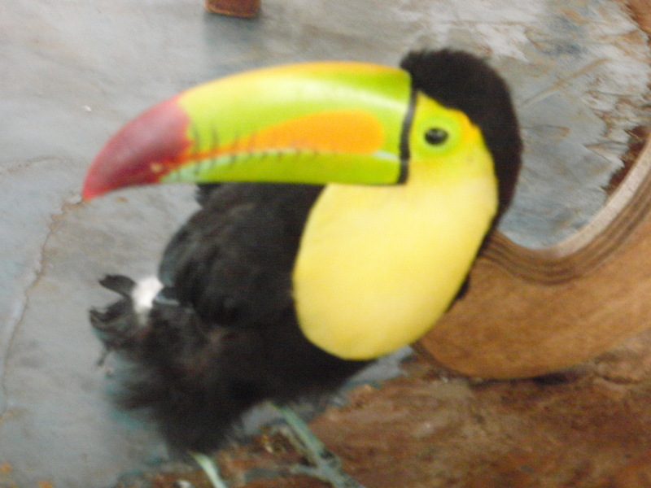
la flora y fauna

Slide 20
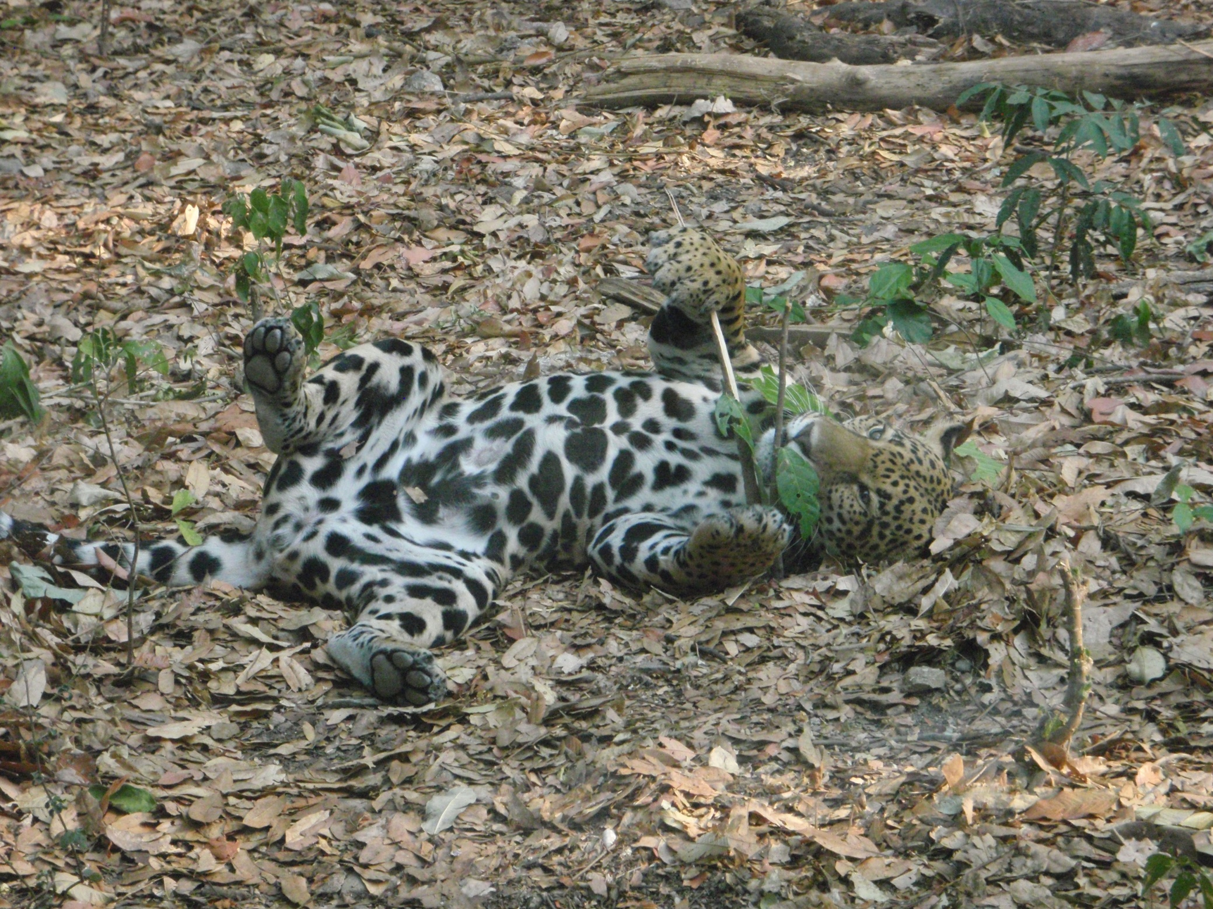

Slide 21
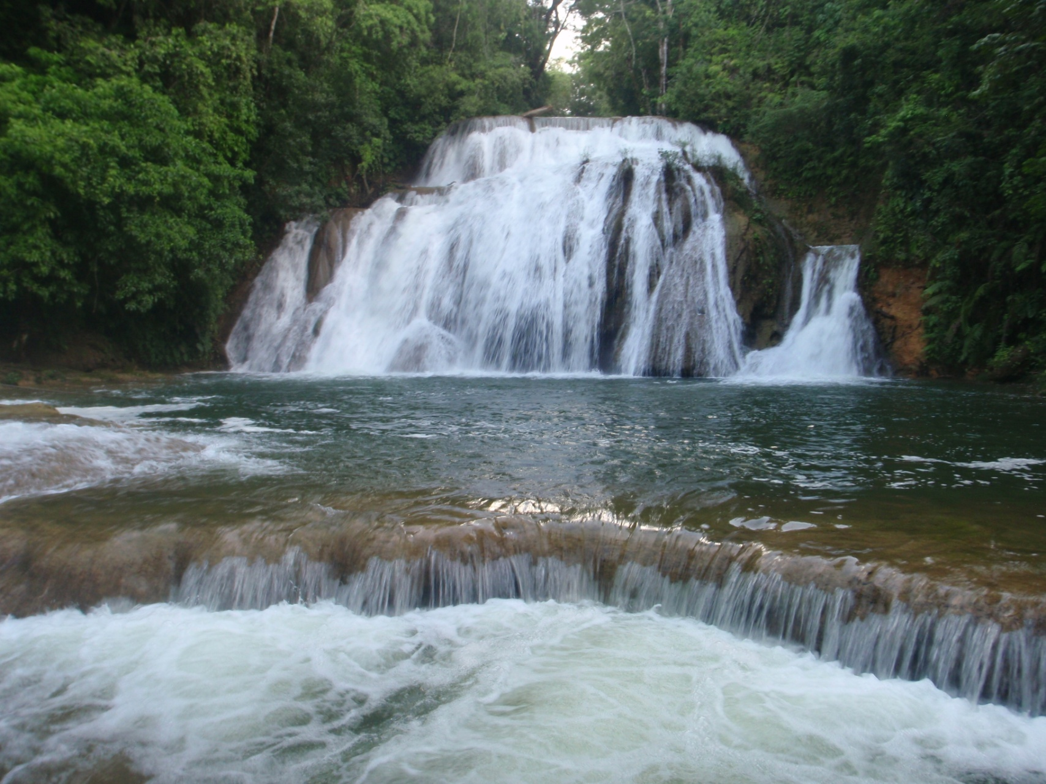
la naturaleza

Slide 22
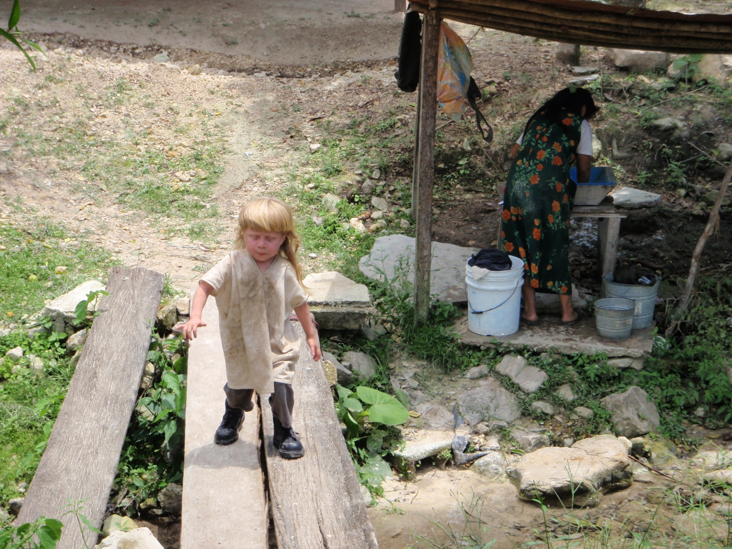
las necesidades

Slide 23
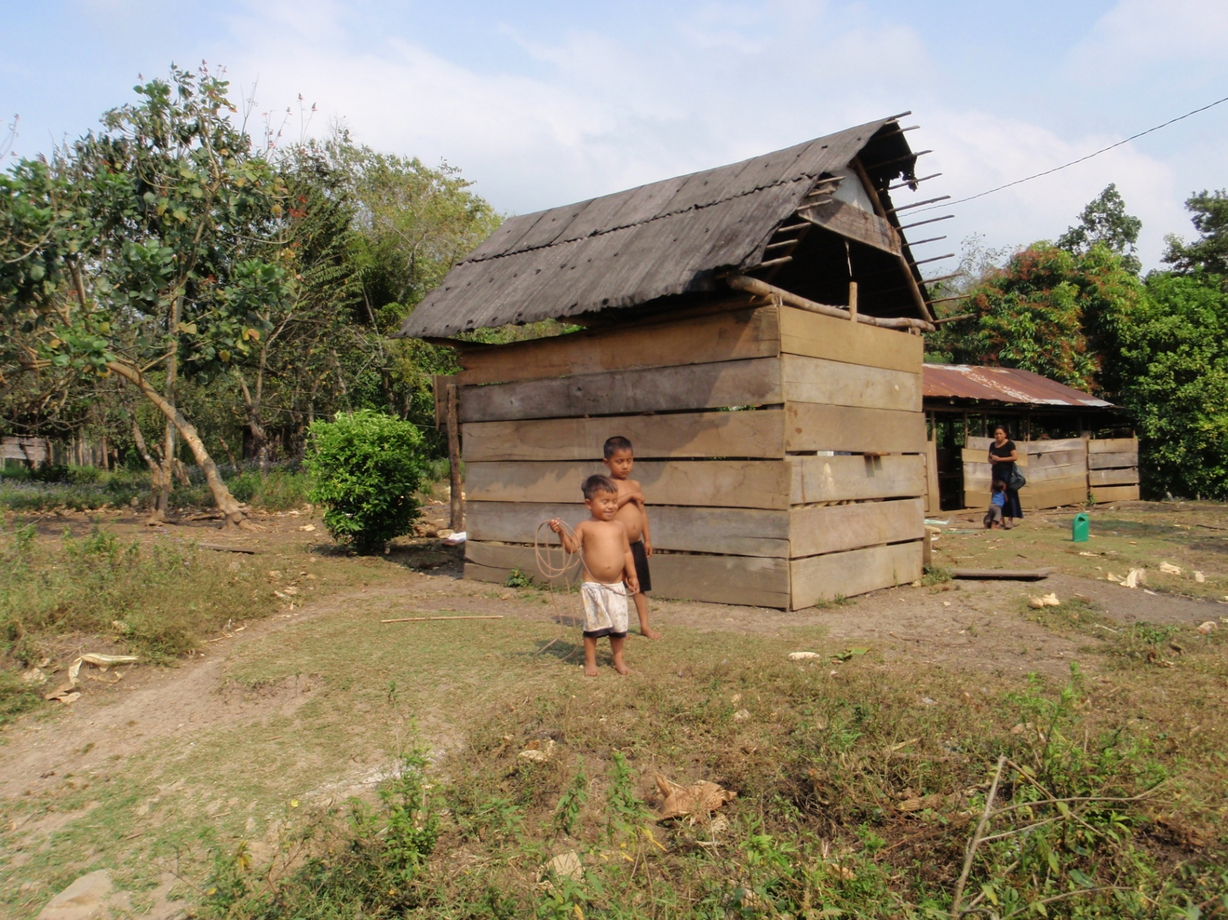
la condición de las mujeres y niños

Slide 24
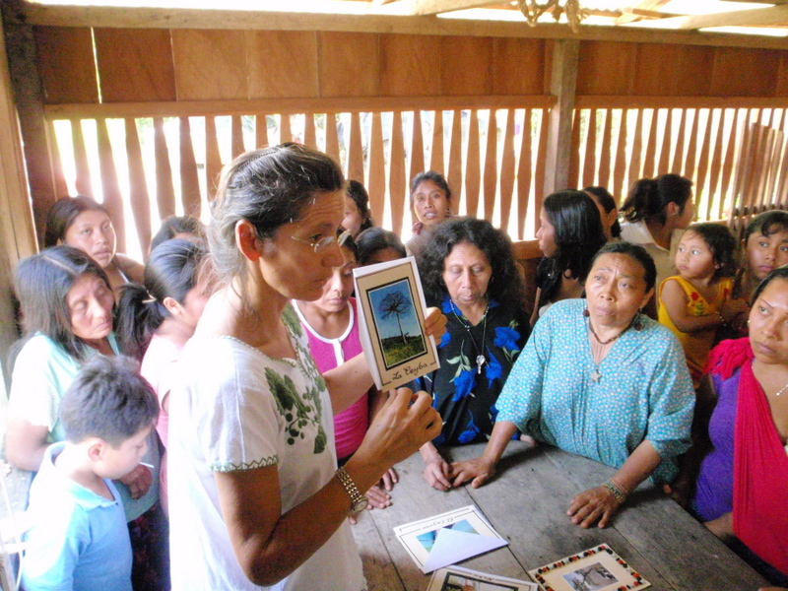
Empecé con talleres para mujeres y niños Lacandones

Slide 25
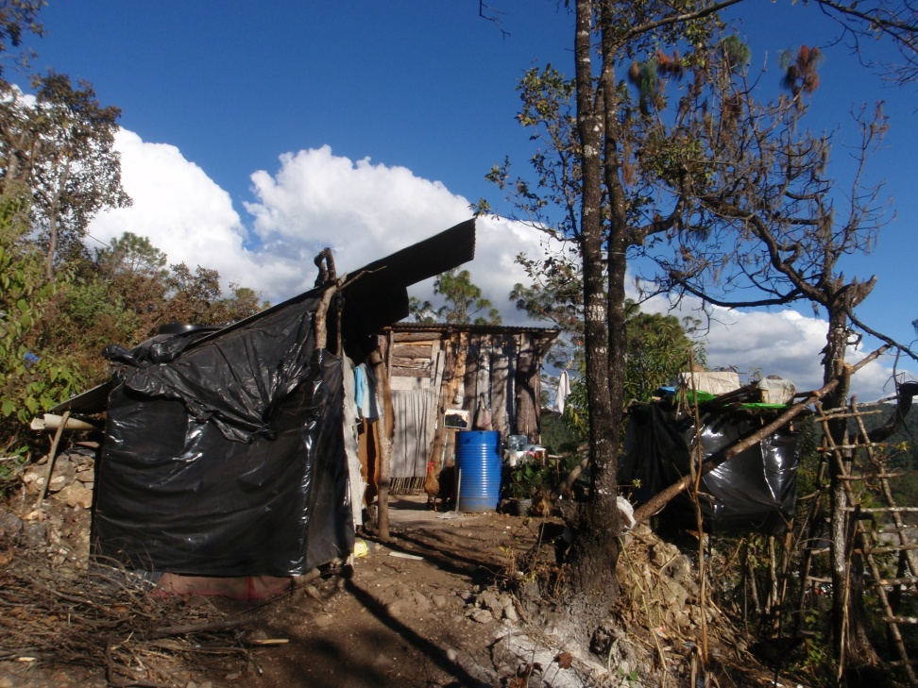
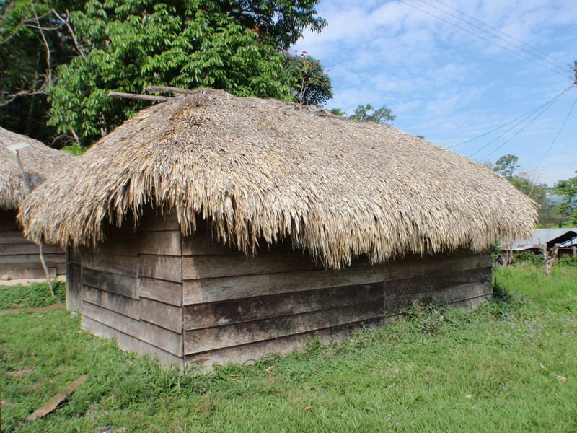
con la finalidad de mejorar la calidad de sus vidas

Slide 26
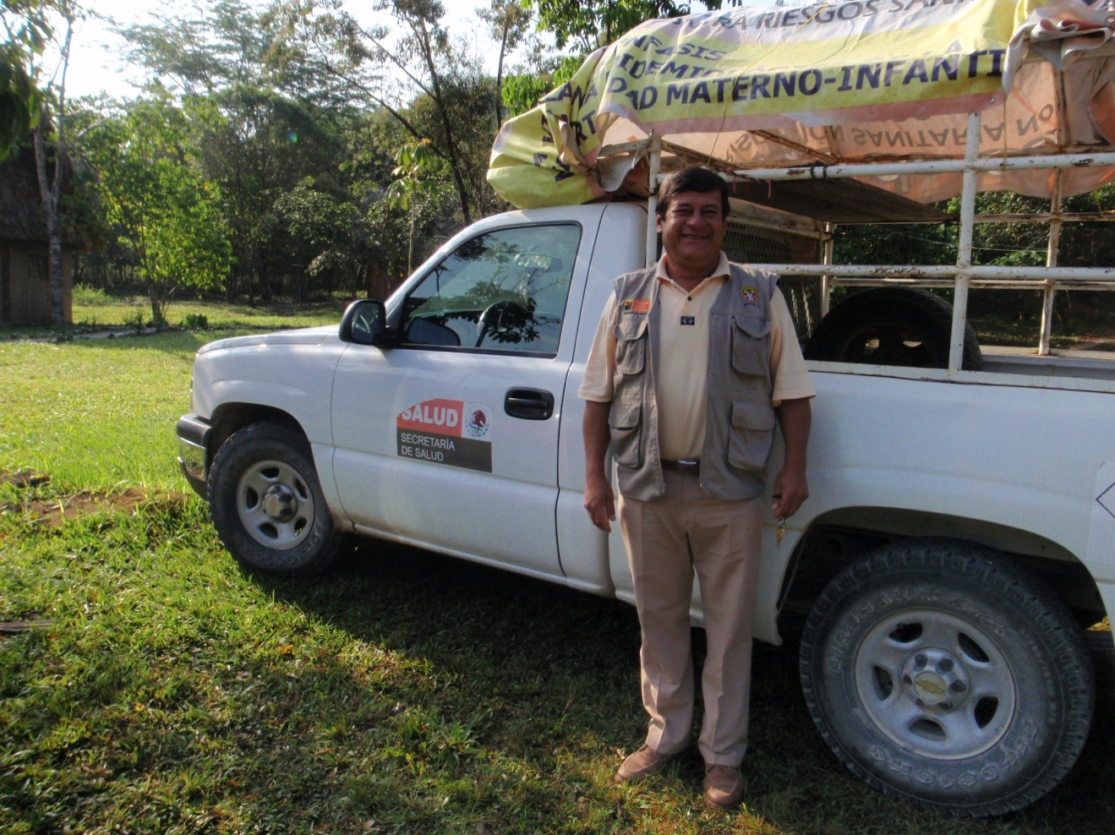
mi primer contacto con trabajadores de salud en la selva Lacandona: 2010

Slide 27


Slide 28
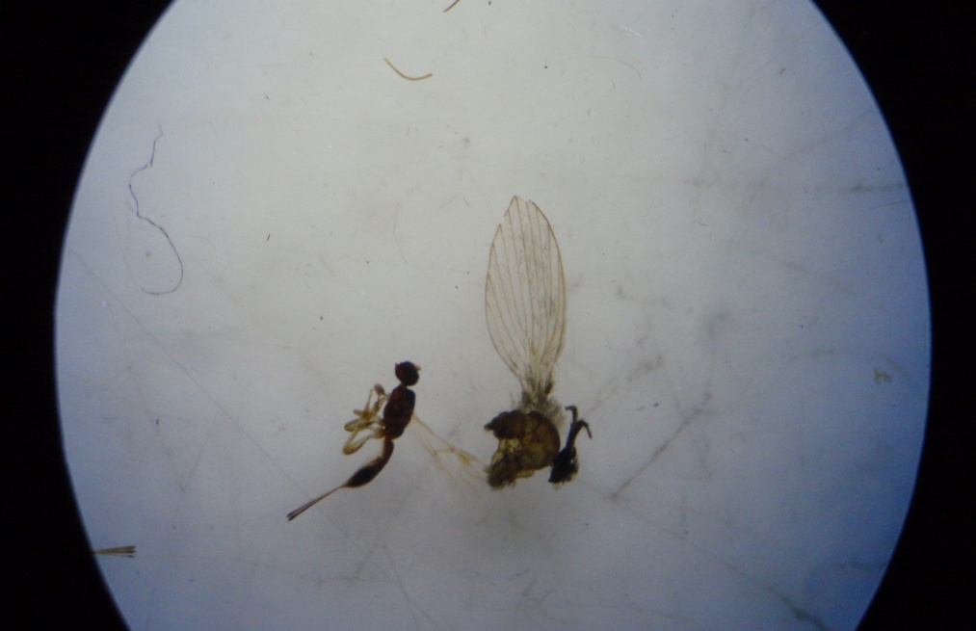
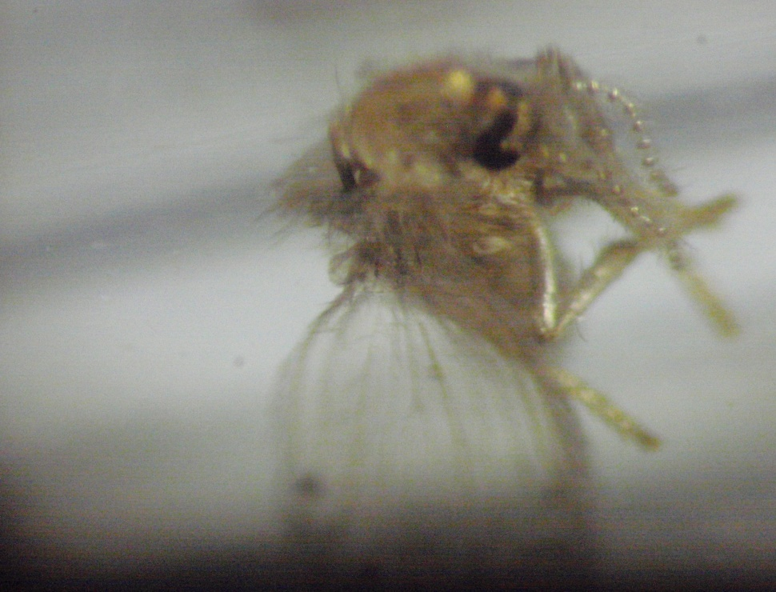
«La Draculita de Chiapas» si existe y vive también en los Altos de Chiapas

Slide 29
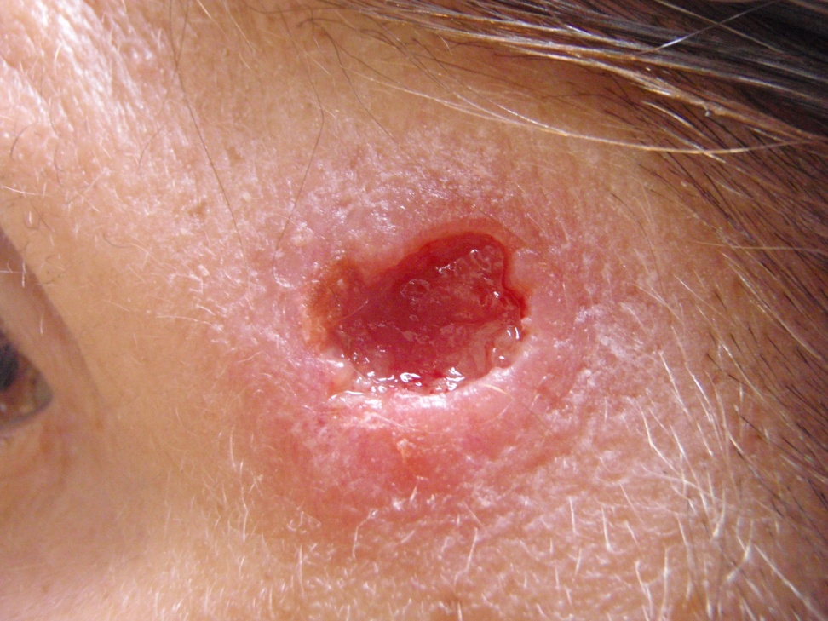
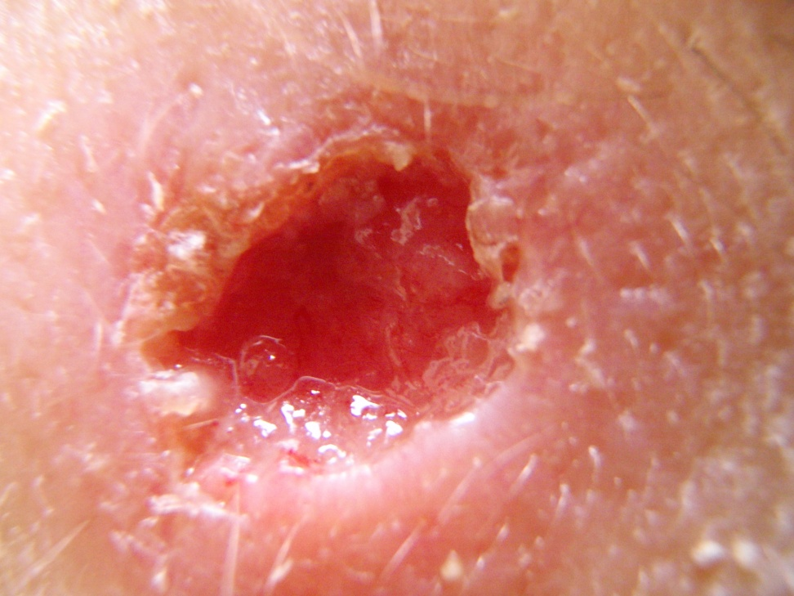
Después de mi encuentro con «Draculita de Chiapas» en San Cristóbal de las Casas

Slide 30
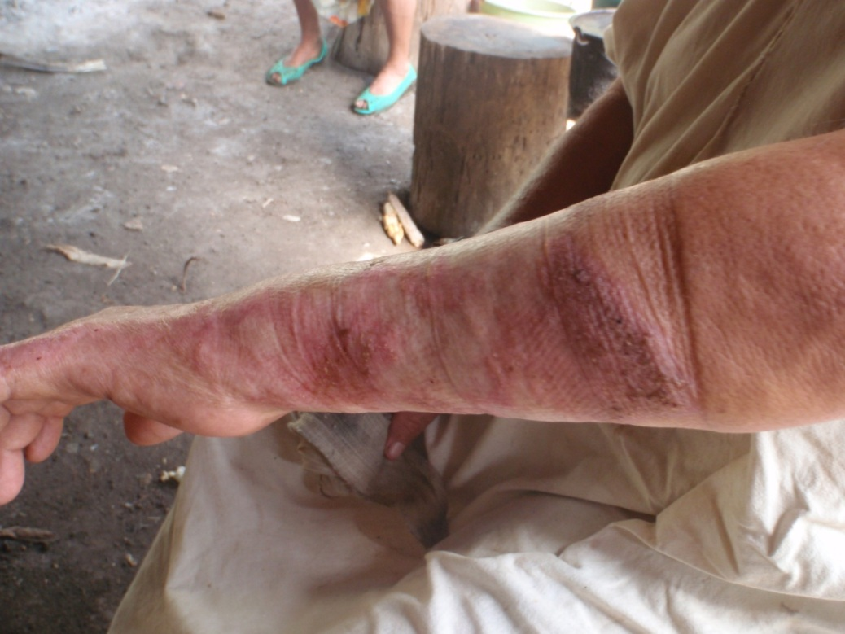
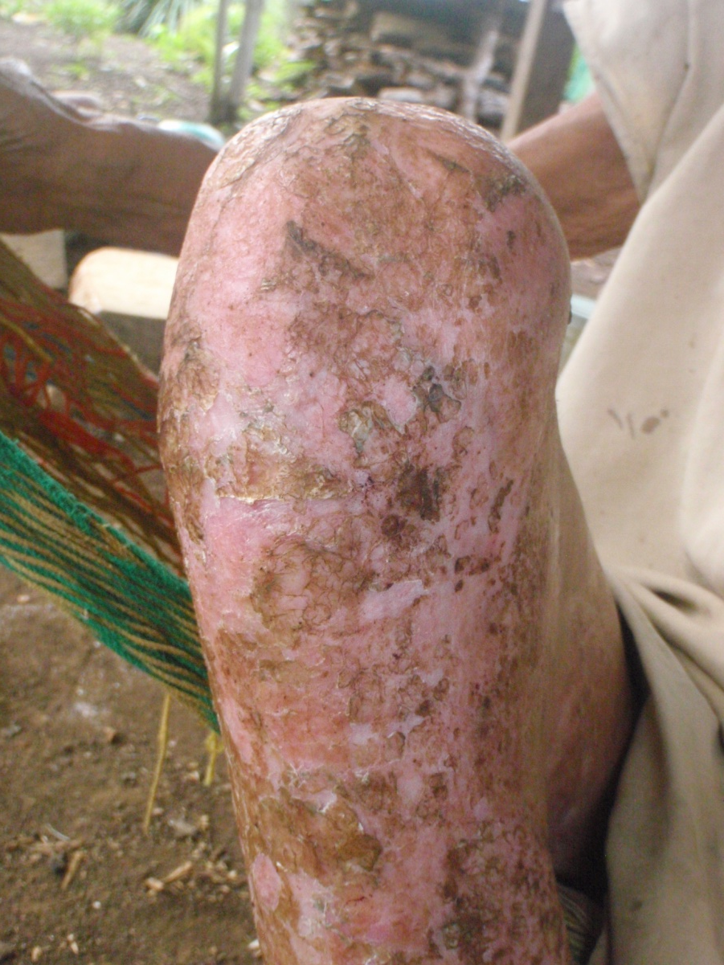
encontré muchas necesidades en la selva

Slide 31
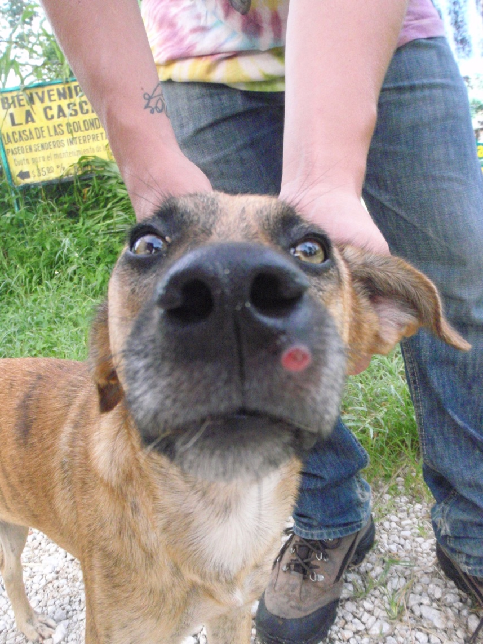
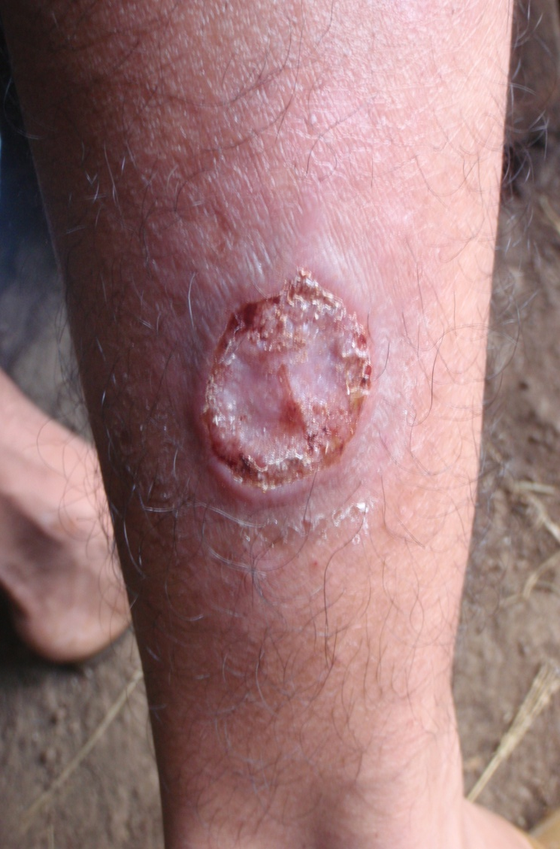
S.O.S. - Hay Leishmaniasis en la selva Lacandona

Slide 32
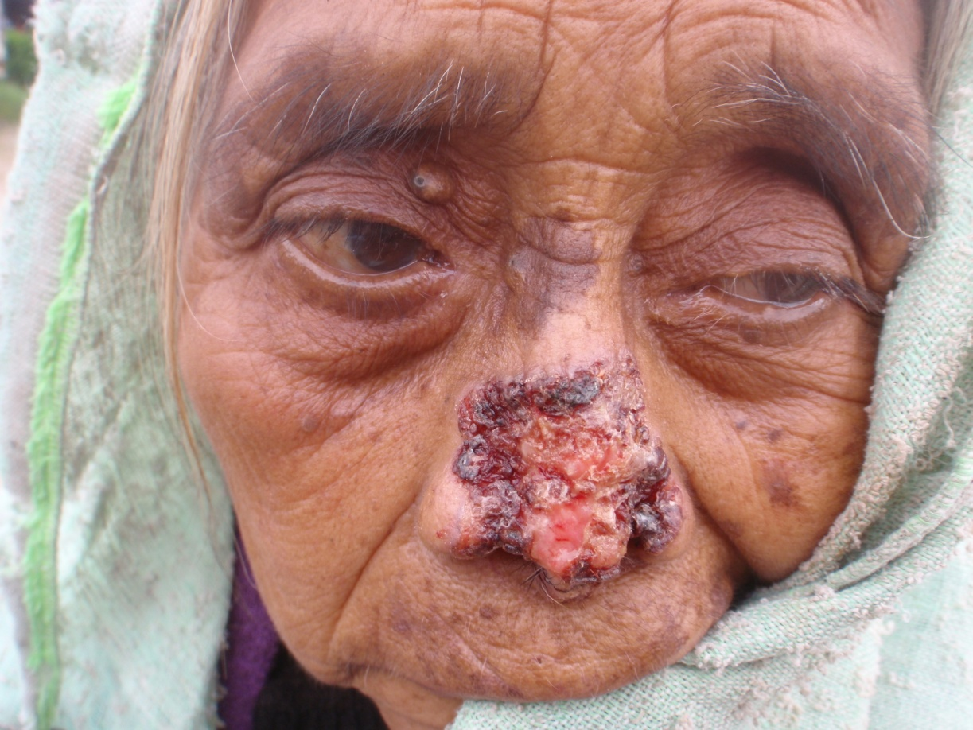
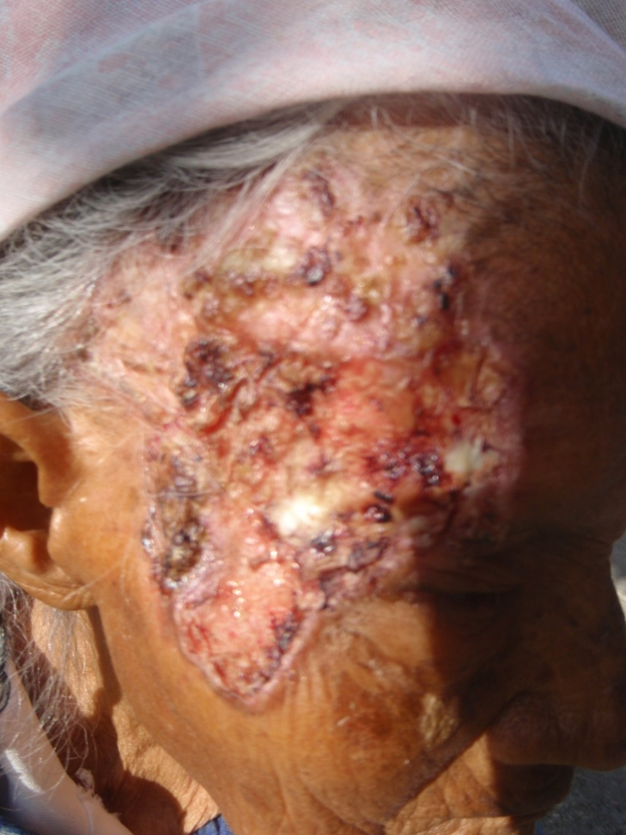
y empecé a compartir por correo las fotos con el mundo médico

Slide 33


Slide 34
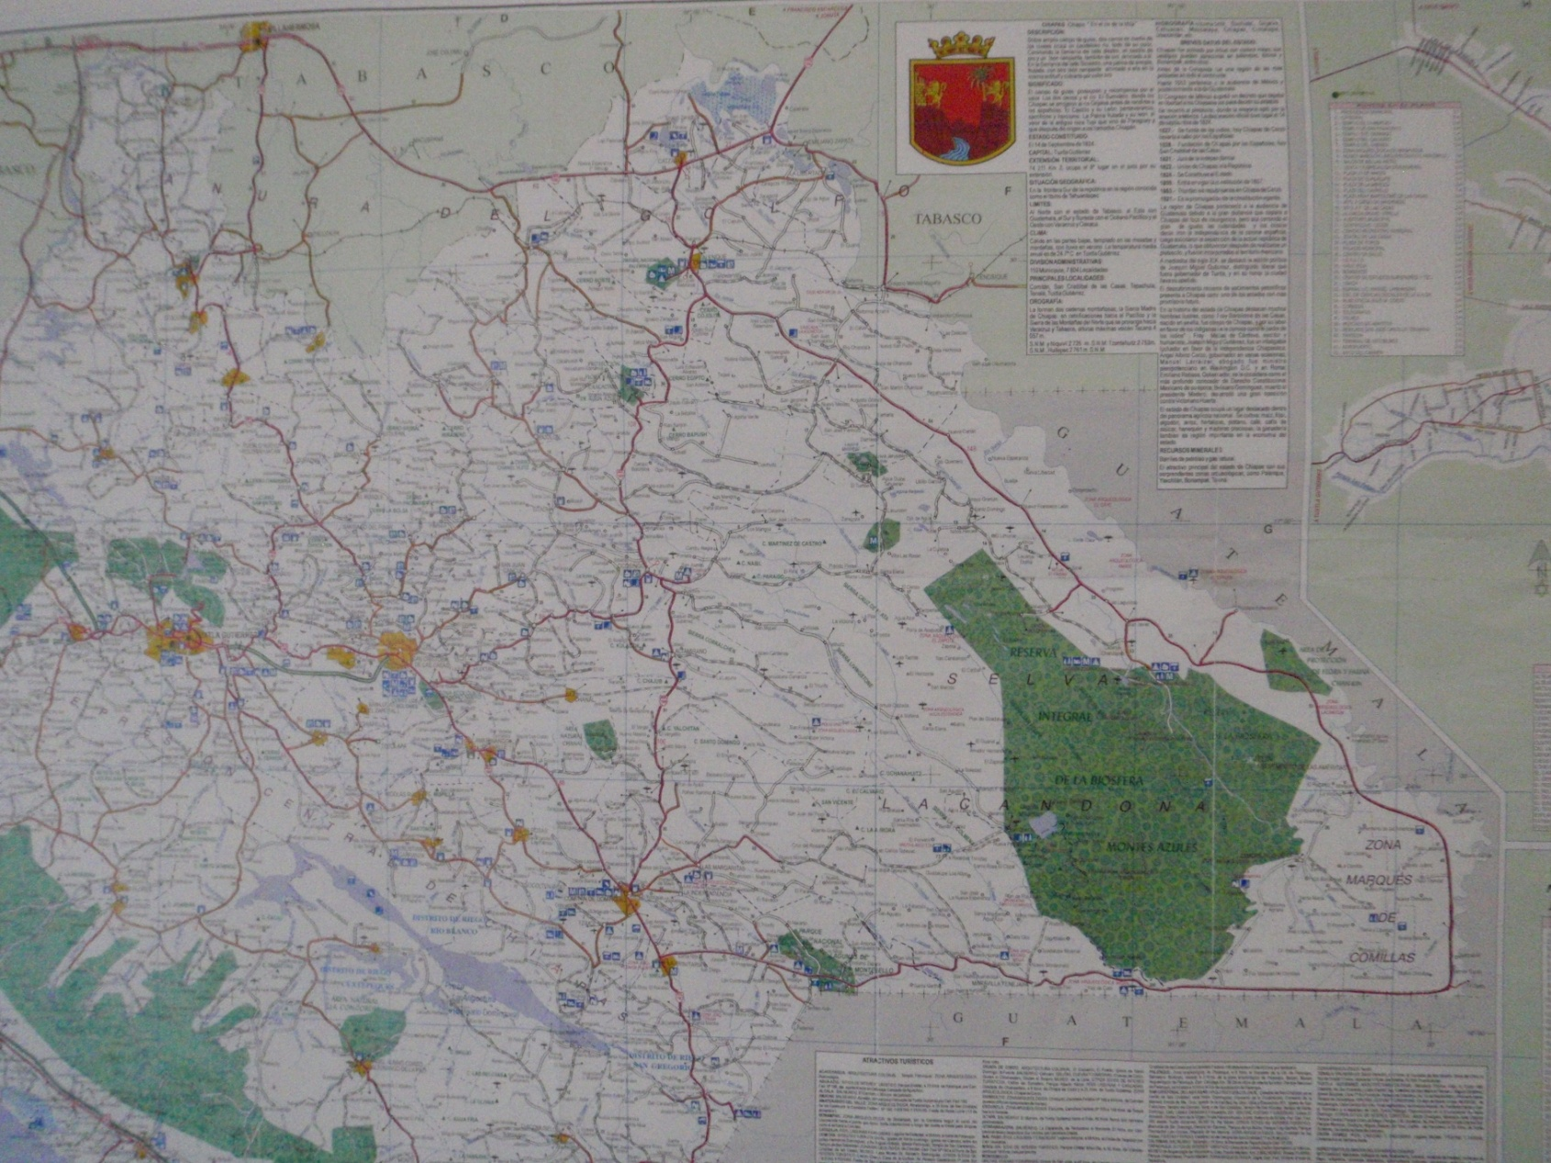
Preparando las jornadas medicas en la selva Lacandona

Slide 35
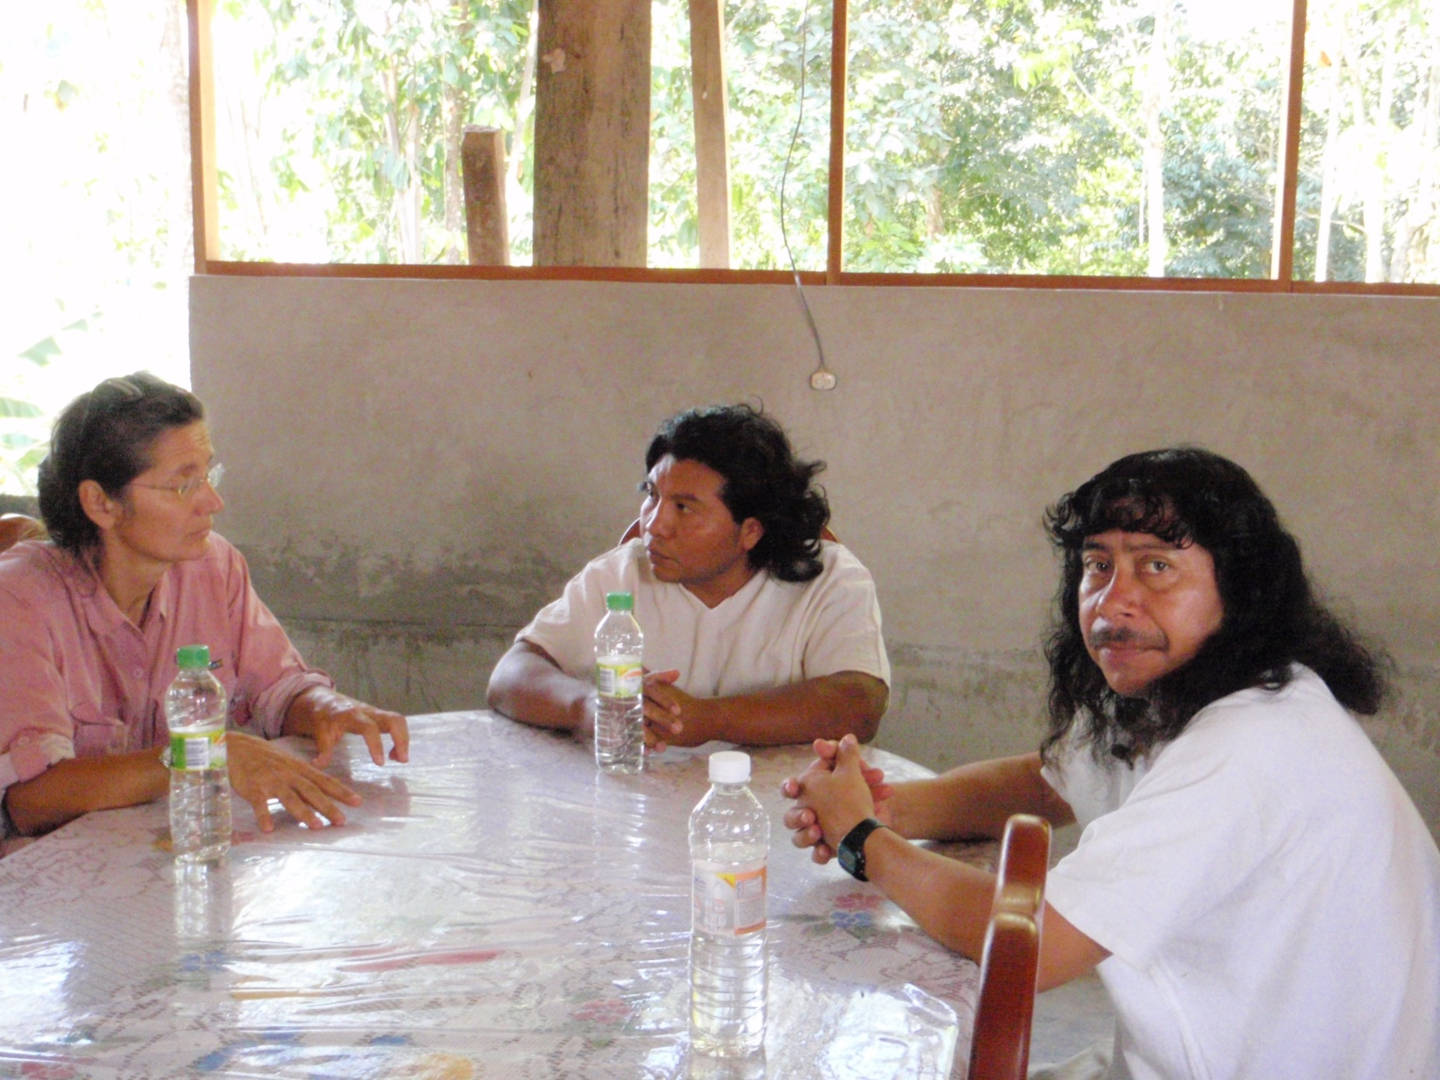
platicando con jefes de las comunidades
Hablando de mis experiencias

Slide 36


ofreciendo platicas

Slide 37


platicando con jefes de las comunidades, con especialistas y médicos

Slide 38


platicas y presentaciones en escuelas y comunidades

Slide 39


Julio 2013-Primera jornada medica en la selva Lacandona

Slide 40

Tomando pruebas: el pie de Don Atanasio

Slide 41

el primer grupo de trabajo

Slide 42


en la selva empezaron a platicarme y ensenarme sus problemas

Slide 43


encontre muchas otras tipos de lesiones y enfermedades

Slide 44


estoy enviando las fotos por correo

Slide 45

Hablando de Leishmaniasis en Chiapas

Slide 46


PCR
Elisa

Slide 47


Agosto 2013 la segunda expedición:3 mujeres en la selva atendiendo mas de 60 pacientes en 3 días

Slide 48

toma de biopsia en la casa del paciente

Slide 49


casos encontrados

Slide 50


otras lesiones

Slide 51


y casos

Slide 52


aprendí a tomar improntas

Slide 53


regresando en la selva para monitorizar la evolución de los pacientes

Slide 54


el pie Don Atanasio 6 meses después del tratamiento

Slide 55


encontré nuevos casos

Slide 56


y mas casos
perros y humanos infecrados

Slide 57


comunicando con médicos locales

Slide 58


enviando fotos de cada parte de Chiapas

Slide 59


un caso en San Cristóbal de las Casas

Slide 60


un caso mortal de la selva Lacandona

Slide 61

Julio 2015 - Dermatología Comunitaria de Guerrero en la selva Lacandona

Slide 62

Preparando pacientes en Naha para consultas medicas

Slide 63

Lacandones y doctor@s en Naja

Slide 64


casos encontrados en la jornada en selva

Slide 65


consultas y casos en Frontera Corozal

Slide 66


micosis en la selva Lacandona

Slide 67


causas y efectos de la pobreza

Slide 68


o por falta de educación

Slide 69


diagnostico y tratamiento

Slide 70

consultas en Naha
platicando con ninos sobre „Draculita de Chiapas“

Slide 71

INVITACION para 22-24 Sept 2016 www.onehealth.ro.en
Particpando en eventos Internacionales

Slide 72

GRACIAS email: angiela77@gmail.com fb: swan.swan.9706

